Slide 1

Исполнение формального алгоритма
18.01.2021
Зорина Ольга Александровна
Учитель информатики
МБОУ «СШ №7» г.Новый Уренгой

Slide 2
№1.
У исполнителя Преобразователь две команды, которым присвоены номера:
1. раздели на 3
2. вычти 1
Составьте алгоритм получения из числа 91 числа 3, содержащий не более 5 команд. В ответе запишите только номера команд.
Если таких алгоритмов более одного, то запишите любой из них.
:3 91 ⇒ 3
–1 5 команд
91 – 1 =
90 : 3 =
30 : 3 =
10 – 1 =
9 : 3 = 3
2
1
1
2
1
Ответ: 21121.

Slide 3
№2.
У исполнителя Вычислитель две команды, которым присвоены номера:
1. умножь на 3
2. вычти 5
Составьте алгоритм получения из числа 14 числа 31, содержащий не более 5 команд. В ответе запишите только номера команд.
Если таких алгоритмов более одного, то запишите любой из них.
*3 14 ⇒ 31
–5 5 команд
14 – 5 =
9 – 5 =
4 * 3 =
12 * 3 =
36 – 5 = 31
2
2
1
1
2
Ответ: 22112.

Slide 4
Задание 3.
У исполнителя Квадратор две команды, которым присвоены номера:
1. вычти 4
2. возведи в квадрат
Первая из них уменьшает число на экране на 4, вторая – возводит число во вторую степень.
Составьте алгоритм получения из числа 15 числа 5, содержащий не более 5 команд.
В ответе запишите только номера команд.
Если таких алгоритмов более одного, то запишите любой из них.

Slide 5
Задание 4.
У исполнителя Преобразователь две команды, которым присвоены номера:
1. обнули справа
2. увеличь на 12
Первая из них заменяет цифру младшего разряда числа на 0, вторая увеличивает число на 12.
Составьте алгоритм получения из числа 15 числа 58, содержащий не более 5 команд.
В ответе запишите только номера команд.
Если таких алгоритмов более одного, то запишите любой из них.

Slide 6
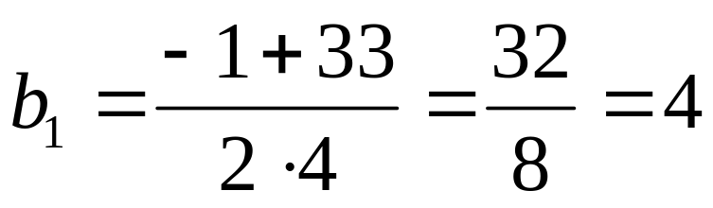
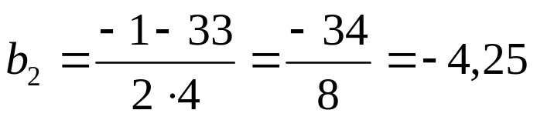
№5.
У исполнителя Альфа две команды, которым присвоены номера:
1. прибавь 1
2. умножь на b
Программа для исполнителя Альфа – это последовательность номеров команд. Известно, что программа 12121 переводит число 3 в число 69.
Определите значение b. (b – неизвестное натуральное число; b ≥ 2)
+1 3 ⇒ 69
*b 12121
((3 + 1) · b + 1) · b + 1 = 69
(4b + 1) b = 69 – 1
4b² + b = 68
4b² + b – 68 = 0
D = 1² – 4·4·(-68) = 1 + 1088 = 1089 = 33²
Ответ: 4.

Slide 7
Задание 6.
У исполнителя Альфа две команды, которым присвоены номера:
1. прибавь 1
2. умножь на b
(b – неизвестное натуральное число; b ≥ 2)
Выполняя первую из них, Альфа уве­ли­чи­ва­ет число на экра­не на 1, а выполняя вторую, умножает это число на b.
Программа для исполнителя Альфа – это последовательность номеров команд. Известно, что программа 12211 переводит число 1 в число 52.
Определите значение b.

Slide 8
Задание 7.
У исполнителя Альфа две команды, которым присвоены номера:
1. прибавь 1
2. умножь на b
(b – неизвестное натуральное число; b ≥ 2)
Выполняя первую из них, Альфа уве­ли­чи­ва­ет число на экра­не на 1, а выполняя вторую, умножает это число на b.
Программа для исполнителя Альфа – это последовательность номеров команд. Известно, что программа 11221 переводит число 2 в число 65.
Определите значение b.

Slide 9
Задание 8.
У исполнителя Альфа две команды, которым присвоены номера:
1. прибавь 1
2. умножь на b
(b – неизвестное натуральное число; b ≥ 2)
Выполняя первую из них, Альфа уве­ли­чи­ва­ет число на экра­не на 1, а выполняя вторую, умножает это число на b.
Программа для исполнителя Альфа – это последовательность номеров команд. Известно, что программа 12121 переводит число 5 в число 101.
Определите значение b.

